Slide 1
30 ottobre 2011
31 domenica
del tempo
ordinario

Slide 2
Noi veniamo a Te

Slide 3
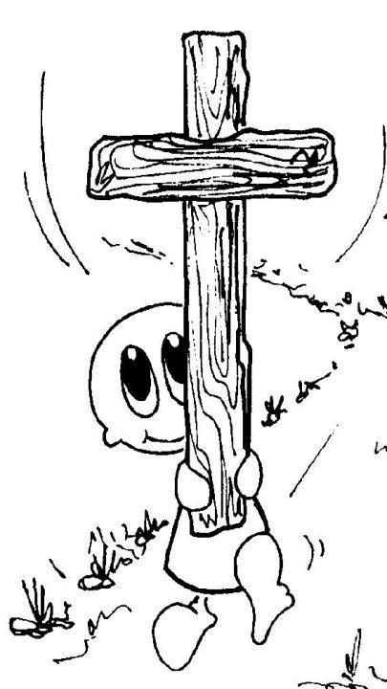
Noi veniamo a Te,
ti seguiamo, Signor,
solo tu
hai parole
di vita.

Slide 4
E rinascerà
dall’incontro con te
una nuova umanità.

Slide 5
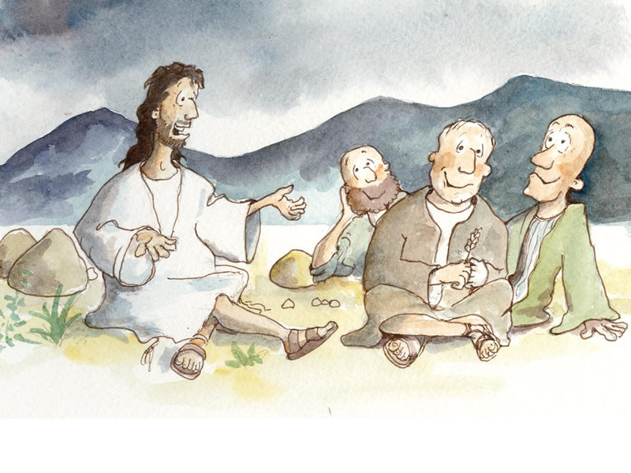
Tu, maestro degli uomini,
Tu ci chiami all’ascolto

Slide 6
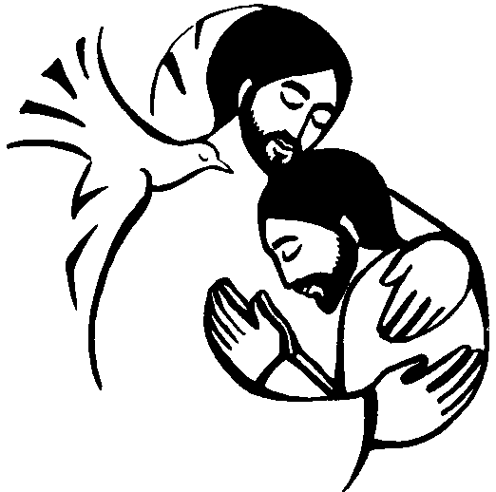
e rinnovi con noi
l’alleanza d’amore infinito.

Slide 7
Noi veniamo a Te,
ti seguiamo, Signor,
solo tu
hai parole
di vita.

Slide 8
E rinascerà
dall’incontro con te
una nuova umanità.

Slide 9
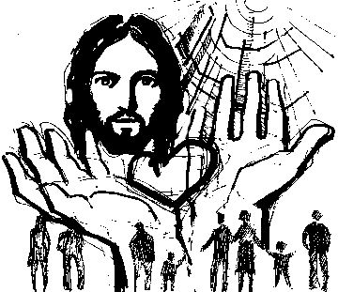
Tu, speranza degli uomini,
Tu ci apri alla vita,

Slide 10
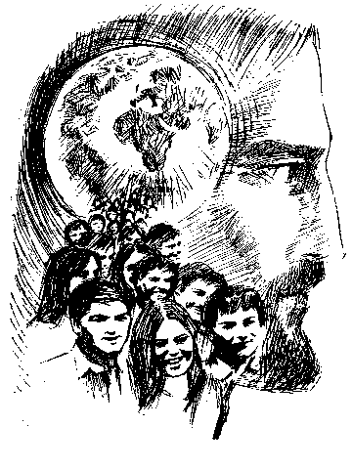
e rinnovi per noi
la promessa del mondo futuro.

Slide 11
Noi veniamo a Te,
ti seguiamo, Signor,
solo tu
hai parole
di vita.

Slide 12
E rinascerà
dall’incontro con te
una nuova umanità.

Slide 13
Nel Nome del Padre, e del Figlio
e dello Spirito Santo.
Amen.
Il Dio della speranza,
che ci riempie di ogni gioia e pace nella fede per la potenza dello Spirito Santo, sia con tutti voi.
E con il tuo spirito.

Slide 14
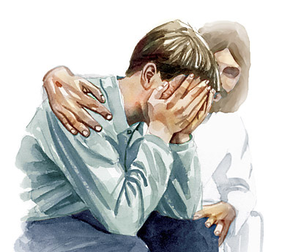

Slide 15
Confesso a Dio Onnipotente
e a voi fratelli che ho molto peccato in pensieri,
parole, opere e omissioni.
Per mia colpa, mia colpa,
mia grandissima colpa,
e supplico la Beata sempre Vergine Maria, gli angeli, i Santi
e voi fratelli di pregare per me
il Signore Dio nostro.

Slide 16
Dio, Padre buono,
che ci perdona sempre
quando siamo pentiti di vero cuore, abbia misericordia di noi,
perdoni i nostri peccati
e ci conduca alla vita eterna.
Amen.

Slide 17
Gloria a Dio nell'alto dei cieli
e pace in terra
agli uomini di buona volontà.
Noi ti lodiamo, ti benediciamo,
ti adoriamo, ti glorifichiamo,
ti rendiamo grazie
per la tua gloria immensa,
Signore Dio, Re del Cielo,
Dio Padre Onnipotente.

Slide 18
Signore, Figlio unigenito,
Gesù Cristo, Signore Dio,
Agnello di Dio, Figlio del Padre,
tu che togli i peccati del mondo,
abbi pietà di noi;
tu che togli i peccati del mondo,
accogli la nostra supplica;
tu che siedi alla destra del Padre,
abbi pietà di noi.

Slide 19
Perché tu solo il Santo,
tu solo il Signore,
tu solo l'Altissimo,
Gesù Cristo,
con lo Spirito Santo:
nella gloria di Dio Padre.
Amen.

Slide 20
O Dio, creatore e Padre di tutti, donaci la luce del tuo Spirito, perché nessuno di noi ardisca usurpare la tua gloria, ma riconoscendo in ogni uomo la dignità dei tuoi figli, non solo a parole, ma con le opere, ci dimostriamo discepoli dell'unico Maestro che si è fatto uomo per amore, Gesù Cristo nostro Signore.

Slide 21
Egli è Dio, e vive e regna con te, nell'unità dello Spirito Santo, per tutti i secoli dei secoli. Amen.

Slide 22
Liturgia
della
PAROLA

Slide 23
Dal libro del profeta Malachia
Io sono un re grande – dice il Signore degli eserciti – e il mio nome è terribile fra le nazioni.
Ora a voi questo monito, o sacerdoti. Se non mi ascolterete e non vi darete premura di dare gloria al mio nome, dice il Signore degli eserciti, manderò su voi la maledizione.

Slide 24
Voi invece avete deviato dalla retta via
e siete stati d’inciampo a molti
con il vostro insegnamento;
avete distrutto l’alleanza di Levi,
dice il Signore degli eserciti.
Perciò anche io vi ho reso spregevoli
e abietti davanti a tutto il popolo,
perché non avete seguito le mie vie
e avete usato parzialità nel vostro insegnamento.

Slide 25
Non abbiamo forse tutti noi un solo padre? Forse non ci ha creati un unico Dio? Perché dunque agire con perfidia l’uno contro l’altro, profanando l’alleanza dei nostri padri?
Parola di Dio.
Rendiamo grazie a Dio.

Slide 26
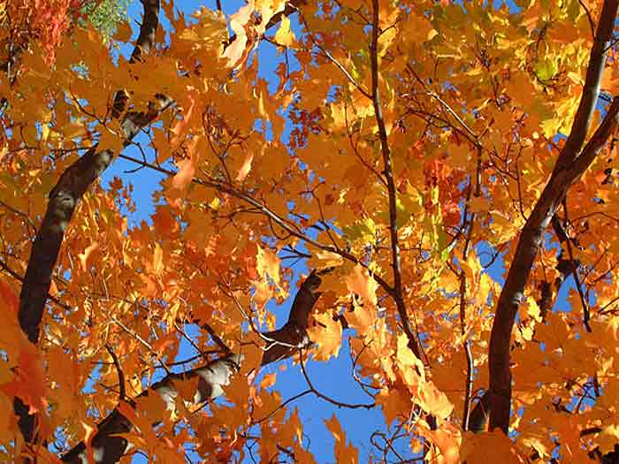
Salmo responsoriale
Custodiscimi, Signore,
nella pace.
Signore, non si esalta il mio cuore
né i miei occhi guardano in alto;
non vado cercando cose grandi
né meraviglie più alte di me.

Slide 27
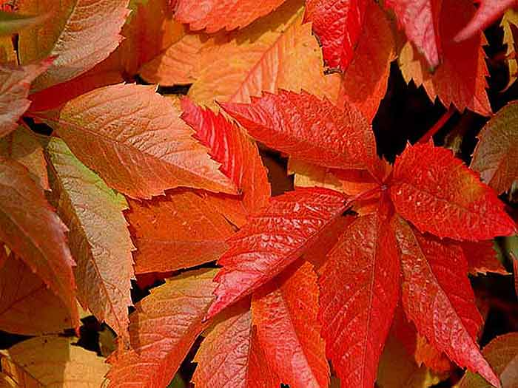
Custodiscimi, Signore,
nella pace.
Io invece resto quieto e sereno:
come un bimbo svezzato in braccio a sua madre,
come un bimbo svezzato è in me l’anima mia.

Slide 28
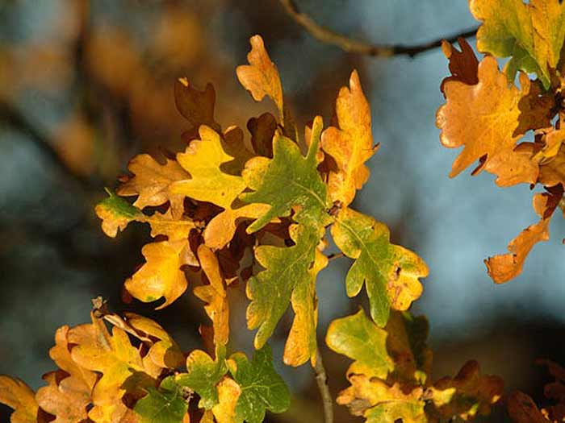
Custodiscimi, Signore,
nella pace.
Israele attenda il Signore,
da ora e per sempre.

Slide 29
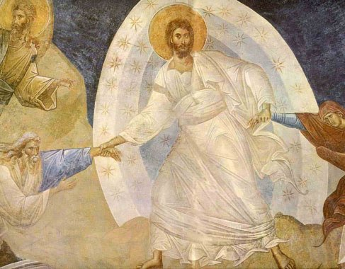
Alleluia
Uno solo è il Padre vostro, quello celeste e uno solo è la vostra Guida, il Cristo.

Slide 30
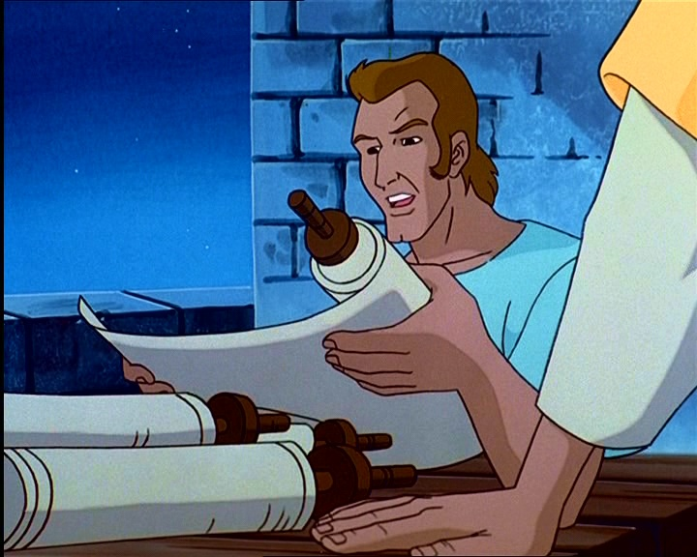
Il Signore sia con voi.
E con il tuo spirito.
Dal Vangelo secondo Matteo.
Gloria a te, o Signore.

Slide 31
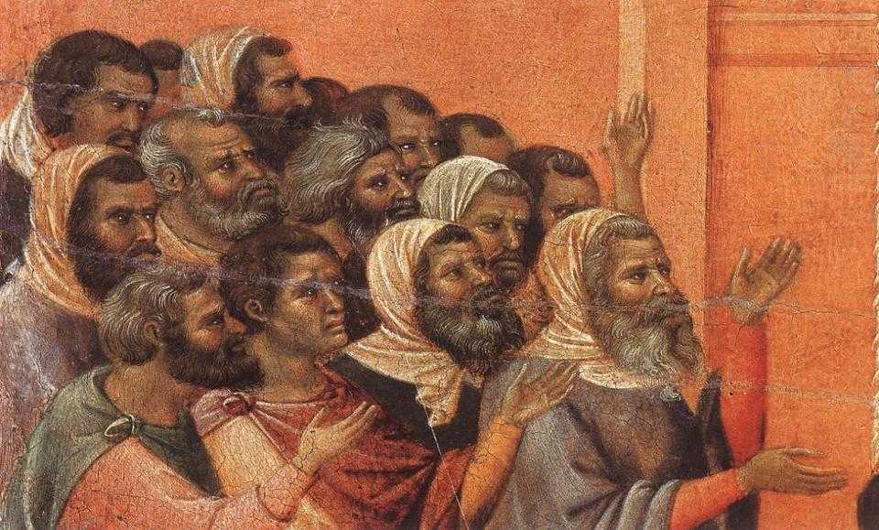
In quel tempo, Gesù si rivolse alla folla e ai suoi discepoli dicendo:

Slide 32
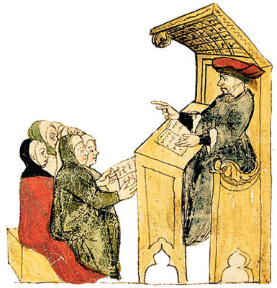
«Sulla cattedra di Mosè si sono seduti gli scribi e i farisei.

Slide 33
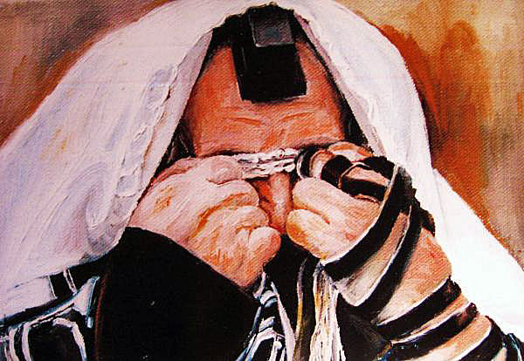
Praticate e osservate tutto ciò che vi dicono, ma non agite secondo le loro opere, perché essi dicono e non fanno.

Slide 34
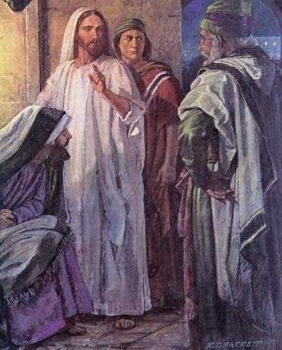
Legano infatti fardelli pesanti e difficili da portare e li pongono sulle spalle della gente, ma essi non vogliono muoverli neppure con un dito.

Slide 35
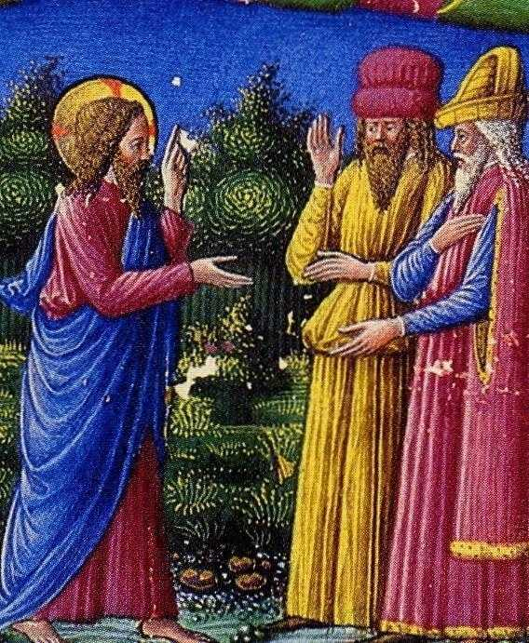
Tutte le loro opere le fanno per essere ammirati dalla gente: allargano i loro filattèri e allungano le frange;
Matteo 3,1-12
Matteo 3,1-12

Slide 36
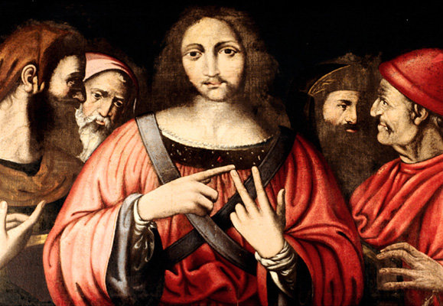
si compiacciono dei posti d’onore nei banchetti, dei primi seggi nelle sinagoghe, dei saluti nelle piazze,

Slide 37
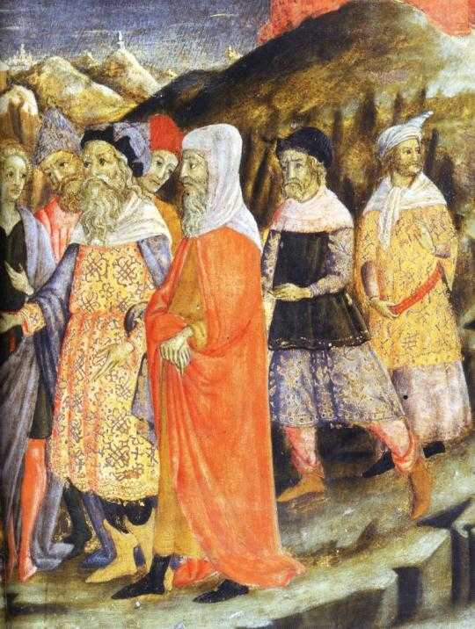
come anche di essere chiamati “rabbì” dalla gente.
Matteo 3,1-12

Slide 38
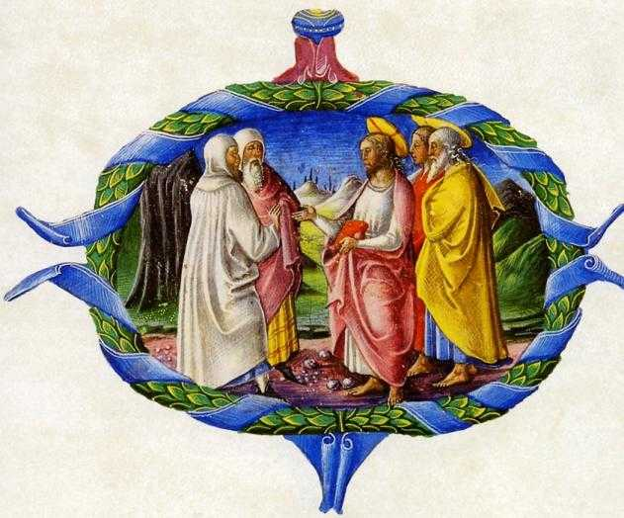
Ma voi non fatevi chiamare “rabbì”, perché uno solo è il vostro Maestro e voi siete tutti fratelli.

Slide 39
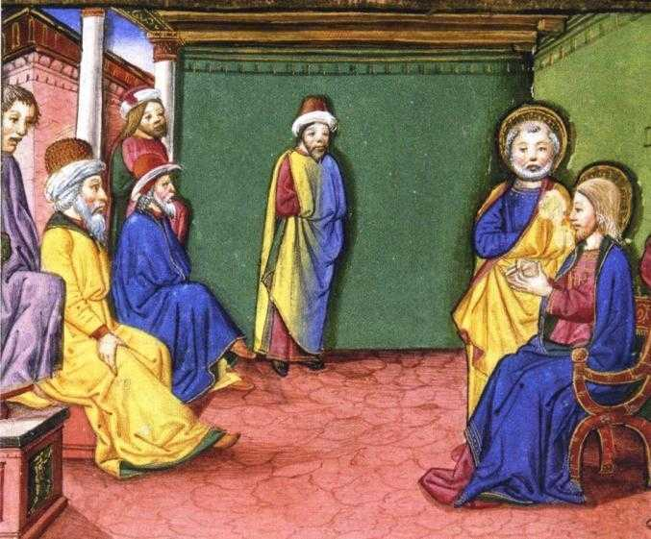
E non chiamate “padre” nessuno di voi sulla terra,

Slide 40
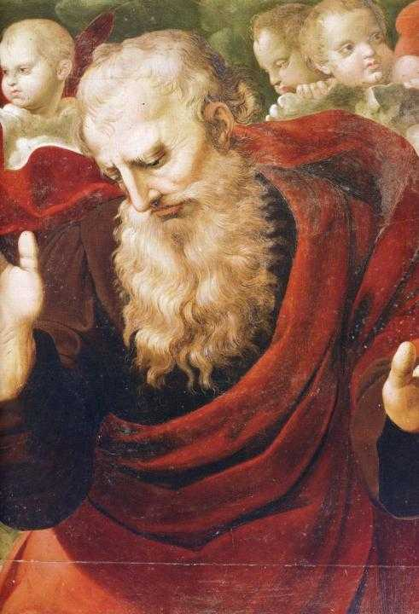
perché uno solo è il Padre vostro, quello celeste.

Slide 41
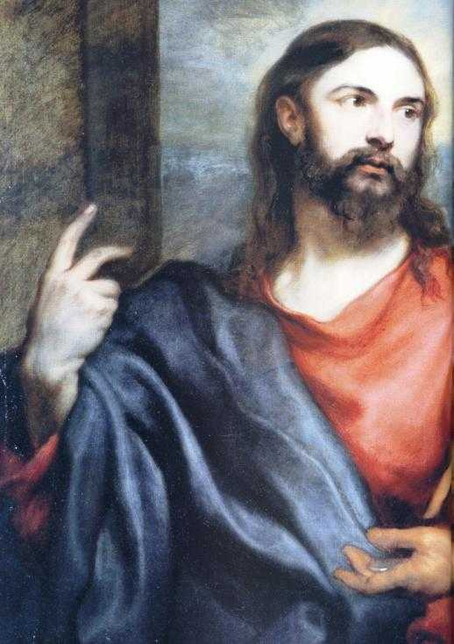
E non fatevi chiamare “guide”, perché uno solo è la vostra Guida, il Cristo.

Slide 42
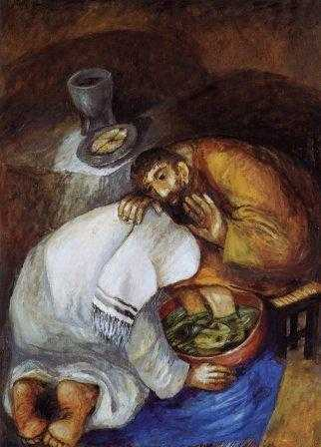
Chi tra voi è più grande, sarà vostro servo;
Matteo 3,1-12
Matteo 3,1-12

Slide 43
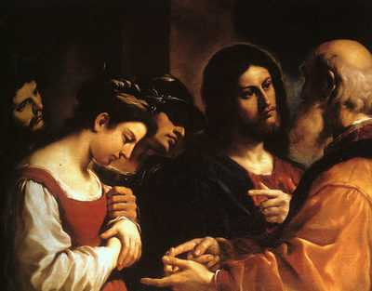
chi invece si esalterà, sarà umiliato e chi si umilierà sarà esaltato».

Slide 44
Parola
del
Signore.
Lode a te, o Cristo.

Slide 46
Credo in un solo Dio,
Padre onnipotente,
creatore del cielo e della terra,
di tutte le cose visibili e invisibili.

Slide 47
Credo in un solo Signore, Gesù Cristo, unigenito Figlio di Dio,
nato dal Padre prima di tutti i secoli:
Dio da Dio, Luce da Luce,
Dio vero da Dio vero,
generato, non creato,
della stessa sostanza del Padre;
per mezzo di lui
tutte le cose sono state create.

Slide 48
Per noi uomini
e per la nostra salvezza discese dal cielo, e per opera dello Spirito santo
si è incarnato
nel seno della vergine Maria
e si è fatto uomo.
Fu crocifisso per noi sotto Ponzio Pilato, morì e fu sepolto.
Il terzo giorno è risuscitato,
secondo le Scritture, è salito al cielo, siede alla destra del Padre.

Slide 49
E di nuovo verrà, nella gloria,
per giudicare i vivi e i morti,
e il suo regno non avrà fine.

Slide 50
Credo nello Spirito Santo,
che è Signore e dà la vita,
e procede dal Padre e dal Figlio.
Con il Padre e il Figlio è adorato
e glorificato,
e ha parlato per mezzo dei profeti.

Slide 51
Credo la Chiesa,
una santa cattolica e apostolica.
Professo un solo battesimo
per il perdono dei peccati.
Aspetto la risurrezione dei morti
e la vita del mondo che verrà.
Amen.

Slide 52
Testimoni dell’amore

Slide 53
Testimoni dell'amore, testimoni del Signore, siamo il popolo di Dio e annunciamo il regno suo.

Slide 54
Annunciamo la sua pace, la speranza della Croce che lo Spirito di Dio dona a questa umanità.

Slide 55
Il tuo Spirito, Signore, in ogni tempo ci fa segno del tuo amore per il mondo.
Tra la gente noi viviamo la tua missione nella fede che ci fa condivisione.

Slide 56
Testimoni dell'amore, testimoni del Signore, siamo il popolo di Dio e annunciamo il regno suo.

Slide 57
Annunciamo la sua pace, la speranza della Croce che lo Spirito di Dio dona a questa umanità.

Slide 58
La Parola della vita noi proclamiamo e la storia del tuo amore raccontiamo. Tra la gente noi viviamo una certezza: che tu offri ad ogni uomo giorni di grazia.

Slide 59
Testimoni dell'amore, testimoni del Signore, siamo il popolo di Dio e annunciamo il regno suo.

Slide 60
Annunciamo la sua pace, la speranza della Croce che lo Spirito di Dio dona a questa umanità.

Slide 61
Il Signore sia con voi.
E con il tuo spirito.
In alto i nostri cuori.
Sono rivolti al Signore.
Rendiamo grazie al Signore nostro Dio.
È cosa buona e giusta.

Slide 63
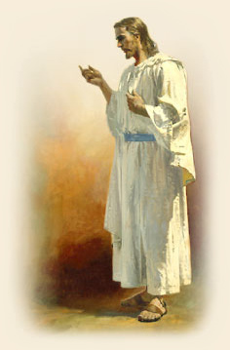
Santo, Santo, Osanna
Santo, Santo, Osanna

Slide 64
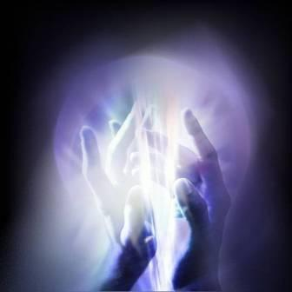
Osanna eh, Osanna eh,
Osanna a Cristo Signor
Osanna eh, Osanna eh,
Osanna a Cristo Signor

Slide 65
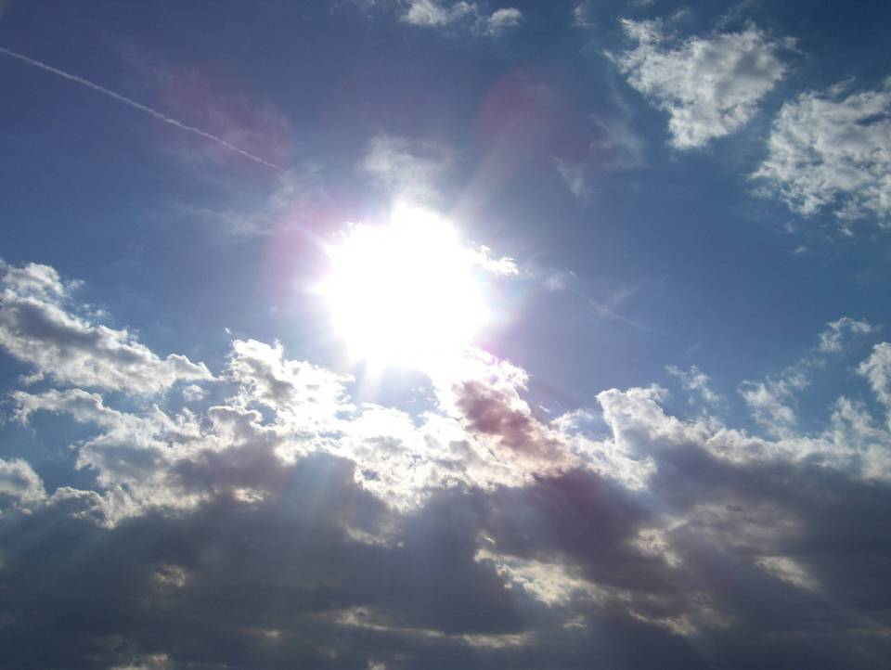
I cieli e la terra o Signore,
sono pieni di Te
I cieli e la terra o Signore,
sono pieni di Te

Slide 66
Osanna eh, Osanna eh,
Osanna a Cristo Signor
Osanna eh, Osanna eh,
Osanna a Cristo Signor

Slide 67
Benedetto colui che viene,
nel nome del Signor
Benedetto colui che viene,
nel nome del Signor

Slide 68
Osanna eh, Osanna eh,
Osanna a Cristo Signor
Osanna eh, Osanna eh,
Osanna a Cristo Signor

Slide 70
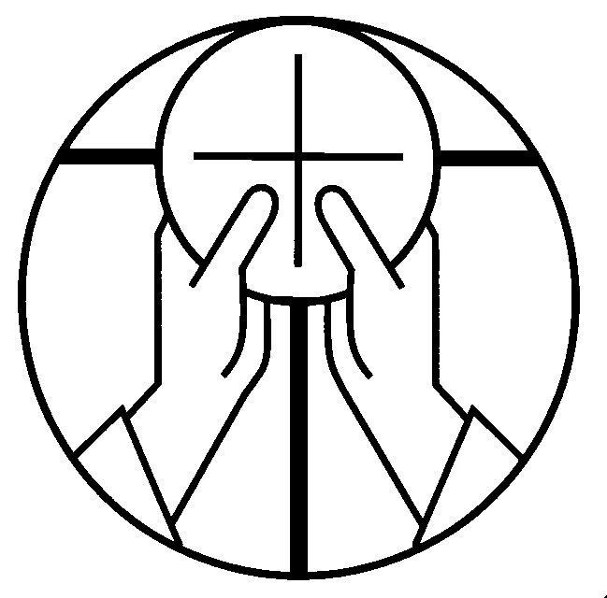
Mistero della fede.
Annunziamo la tua morte, Signore,
proclamiamo la tua risurrezione,
nell'attesa della tua venuta.

Slide 72
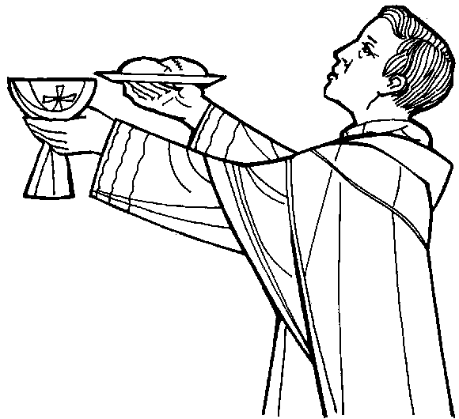
Per Cristo,
con Cristo
e in Cristo,
a te, Dio Padre onnipotente,
nell'unità dello Spirito Santo,
ogni onore e gloria
per tutti i secoli dei secoli.
Amen.

Slide 74
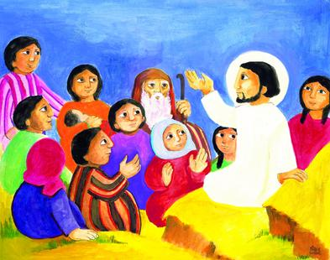
Padre nostro, che sei nei cieli,
sia santificato il tuo nome,
venga il tuo regno,
sia fatta la tua volontà,
come in cielo così in terra.
Dacci oggi il nostro pane quotidiano,
e rimetti a noi i nostri debiti
come noi li rimettiamo
ai nostri debitori,
e non ci indurre in tentazione,
ma liberaci dal male.

Slide 76
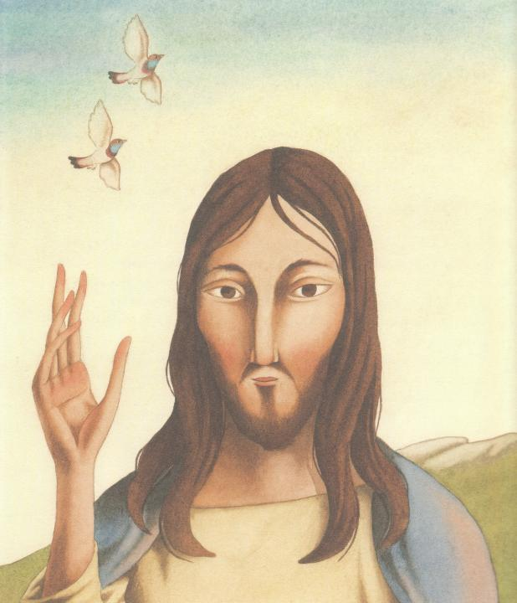
Tuo
è il regno,
tua
la potenza
e la gloria
nei secoli.

Slide 78
Pace a voi: sia il tuo dono visibile; pace a voi: la tua eredità. Pace a voi: come un canto all’unisono che sale dalle nostre città.

Slide 79
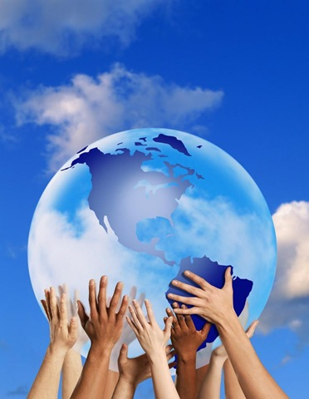
Pace sia, pace a voi: la tua pace sarà sulla terra com’è nei cieli. Pace sia, pace a voi: la tua pace sarà gioia nei nostri occhi, nei cuori.

Slide 80
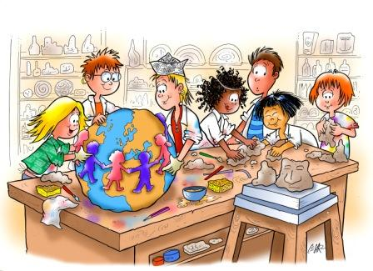
Pace sia, pace a voi: la tua pace sarà luce limpida nei pensieri. Pace sia, pace a voi: la tua pace sarà una casa per tutti.

Slide 81
Agnello di Dio,
che togli i peccati del mondo,
abbi pietà di noi.
Agnello di Dio,
che togli i peccati del mondo,
abbi pietà di noi.
Agnello di Dio,
che togli i peccati del mondo,
dona a noi la pace.

Slide 83
Beati gli invitati
alla Cena del Signore.
Ecco l’agnello di Dio,
che toglie i peccati del mondo.
O Signore, non son degno
di partecipare alla tua mensa:
ma di’ soltanto una parola
e io sarò salvato.

Slide 84
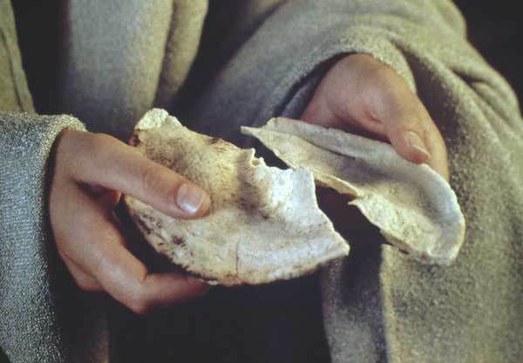

Slide 85
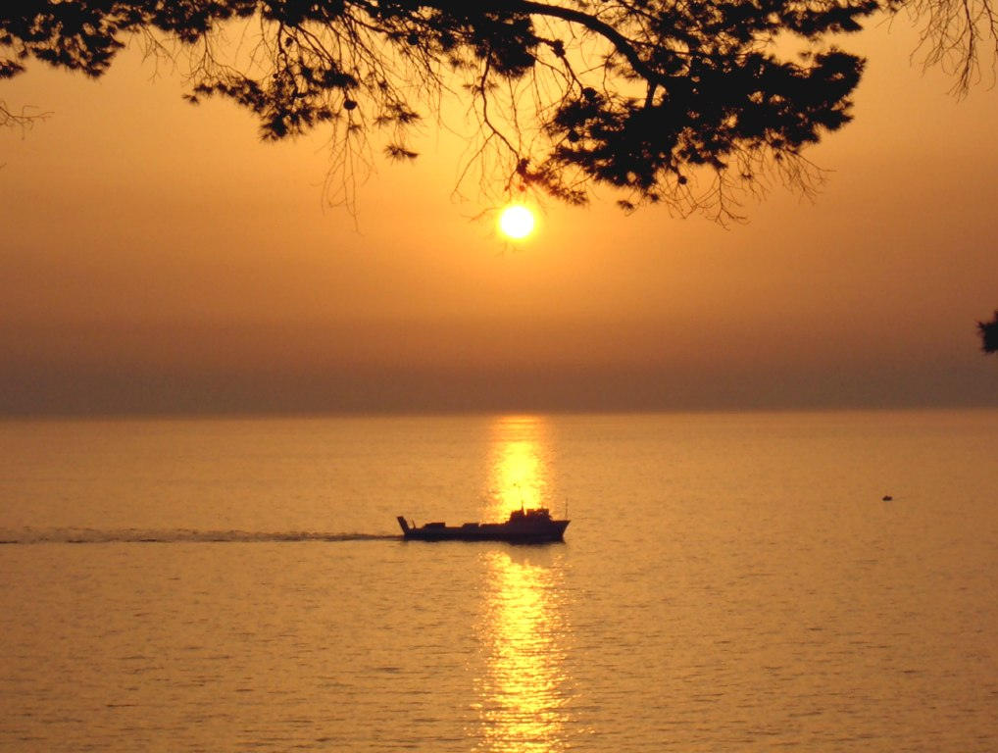
Prenderemo il largo

Slide 86
Questo è il nostro tempo per osare, per andare, la parola che ci chiama
è quella tua!

Slide 87
Come un giorno a Pietro,
anche oggi dici a noi: "Getta al largo le tue reti insieme a me".

Slide 88
Saliremo in questa barca anche noi,
il tuo vento soffia già
sulle vele.

Slide 89
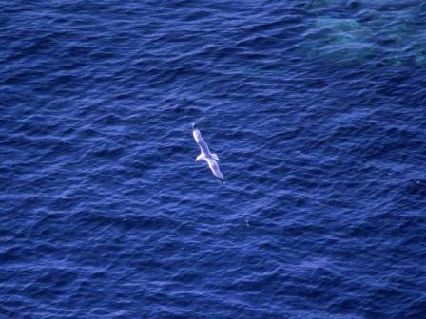
Prenderemo
il largo dove vuoi tu navigando insieme a te, Gesù.

Slide 90
Questo è il nostro tempo,
questo è il mondo che ci dai orizzonti nuovi,
vie di umanità…

Slide 91
Come un giorno a Pietro,
anche oggi dici a noi: "Se mi ami più di tutto,
segui me".

Slide 92
Saliremo in questa barca anche noi,
il tuo vento soffia già
sulle vele.

Slide 93
Prenderemo
il largo dove vuoi tu navigando insieme a te, Gesù.

Slide 94
Navigando
il mare della storia
insieme a te,
la tua barca
in mezzo a forti venti va.

Slide 95
Come un giorno a Pietro,
anche oggi dici a noi: "Se tu credi in me,
tu non affonderai".

Slide 96
Saliremo in questa barca anche noi,
il tuo vento soffia già
sulle vele.

Slide 97
Prenderemo
il largo dove vuoi tu navigando insieme a te, Gesù.

Slide 98
Questo è il nostro tempo per osare, per andare, la parola che ci chiama è quella tua!

Slide 99
Come un giorno a Pietro,
anche oggi dici a noi: "Getta al largo le tue reti insieme a me".

Slide 100
Saliremo in questa barca anche noi,
il tuo vento soffia già
sulle vele.

Slide 101
Prenderemo
il largo dove vuoi tu navigando insieme a te, Gesù.

Slide 102
Questo è il nostro tempo,
questo è il mondo che ci dai orizzonti nuovi, vie di umanità…

Slide 103
Come un giorno a Pietro,
anche oggi dici a noi: "Se mi ami più di tutto,
segui me".

Slide 104
Saliremo in questa barca anche noi,
il tuo vento soffia già
sulle vele.

Slide 105
Prenderemo
il largo dove vuoi tu navigando insieme a te, Gesù.

Slide 106
Navigando il mare della storia
insieme a te, la tua barca in mezzo a forti venti va.

Slide 107
Come un giorno a Pietro,
anche oggi dici a noi: "Se tu credi in me,
tu non affonderai".

Slide 108
Saliremo in questa barca anche noi,
il tuo vento soffia già
sulle vele.

Slide 109
Prenderemo
il largo dove vuoi tu navigando insieme a te, Gesù.

Slide 111
Preghiamo.
Continua in noi, o Dio, la tua opera di salvezza, perché i sacramenti che ci nutrono in questa vita ci preparino a ricevere i beni promessi. Per Cristo nostro Signore.
Amen.

Slide 112
Il Signore sia con voi.
E con il tuo spirito.
Vi benedica Dio onnipotente
Padre e Figlio e Spirito Santo.
Amen.
Nel nome del Signore: andate in pace.
Rendiamo grazie a Dio.

Slide 113
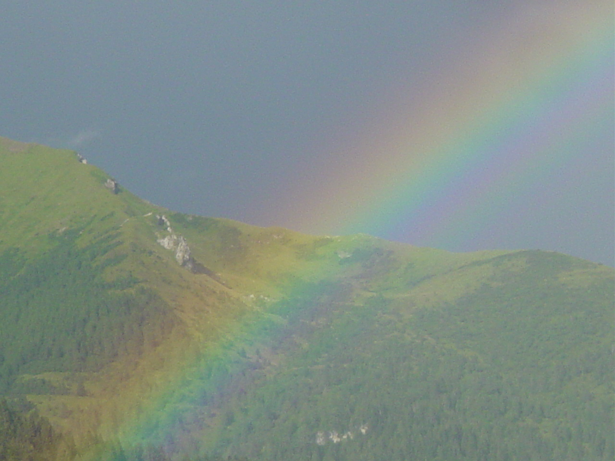
Buona
domenica

Slide 114
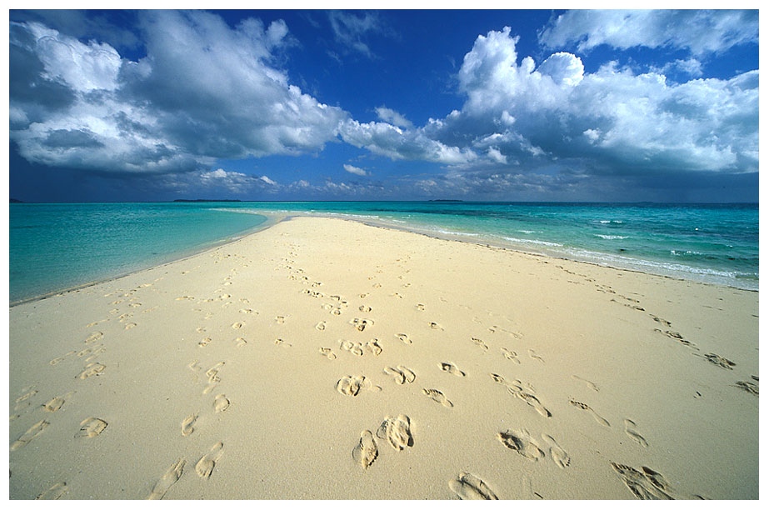
Resta accanto a me

Slide 115
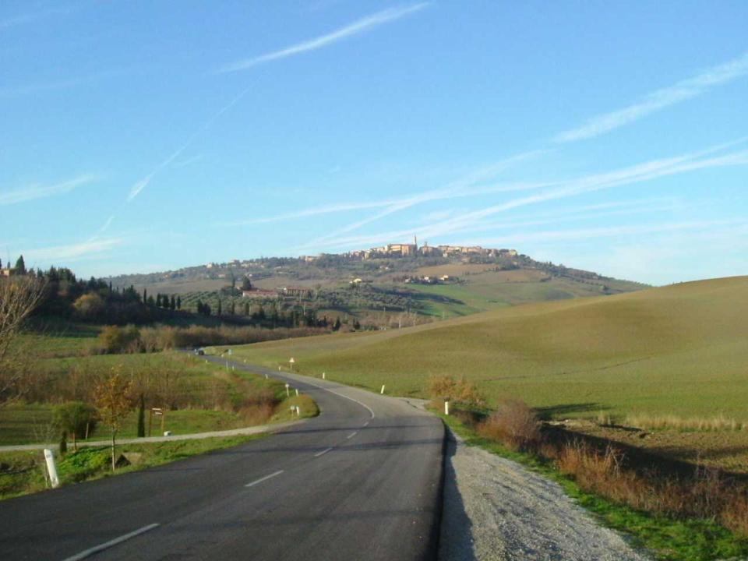
Ora vado sulla mia strada con l’amore tuo che mi guida. Oh Signore,
ovunque io vada,
resta accanto a me

Slide 116
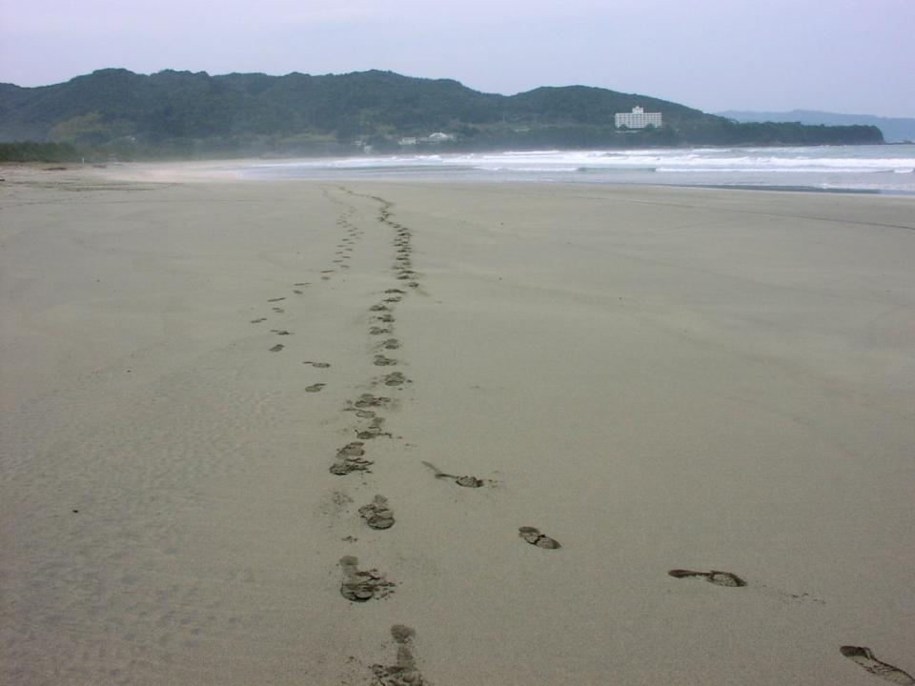
Io ti prego, stammi vicino ogni passo del mio cammino

Slide 117
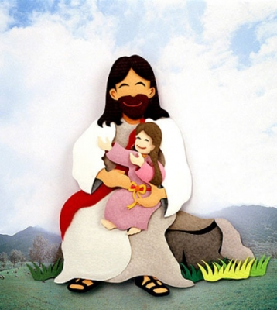
ogni notte,
ogni mattino resta accanto
a me.

Slide 118
Ora vado sulla mia strada con l’amore tuo che mi guida. Oh Signore,
ovunque io vada,
resta accanto a me

Slide 119
Io ti prego, stammi vicino ogni passo del mio cammino

Slide 120
ogni notte,
ogni mattino resta accanto
a me.

Slide 121
Ora vado sulla mia strada con l’amore tuo che mi guida. Oh Signore,
ovunque io vada,
resta accanto a me

Slide 122
Io ti prego, stammi vicino ogni passo del mio cammino

Slide 123
ogni notte,
ogni mattino resta accanto
a me.

